Slide 2
BÖLÜM 2
PUBERTE, SAĞLIK ve
BİYOLOJİK TEMELLER

Slide 3
Evrim, Kalıtım ve Çevre
Bölüm Başlıkları
Puberte
Sağlık

Slide 4
Puberte
Pubertenin Belirleyicileri
Puberte primer olarak erken ergenlikte gerçekleşen hormonal ve bedensel değişiklikleri içeren hızlı bir fiziksel olgunlaşma dönemidir.

Slide 5
Puberte
Pubertenin Belirleyicileri
Hormonlar
Endokrin bezlerden salgılanan ve kan
dolaşımı ile vücut boyunca taşınan güçlü
kimyasallardır.

Slide 6
Puberte
Pubertenin Belirleyicileri
Pubertenin belirleyicileri, kalıtım, hormonlar ve muhtemelen kilo, vücut yağ yüzdesi ve leptini içerir.

Slide 7
Puberte
Pubertenin Belirleyicileri
Pubertal değişimde yer alan ve kadın ve erkeklerde anlamlı şekilde farklı konsantrasyonlarda olan iki hormon sınıfı, androjenler ve östrojenlerdir.

Slide 8
Puberte
Pubertenin Belirleyicileri
Androjenler
Erkek cinsiyet hormonlarının ana sınıfıdır .
Östrojenler
Kadın cinsiyet hormonlarının ana sınıfıdır.

Slide 9
Puberte
Pubertenin Belirleyicileri
Düşük doğum ağırlığı ve bebeklikte hızlı kilo alımı daha erken puberte başlangıcıyla
bağlantılıdır.

Slide 10
Puberte
Pubertenin Belirleyicileri
Pubertenin iki fazı, adrenarş ve gonadarştır. Gonadarşın erkeklerdeki zirvesi spermarş, kızlardaki menarştır.

Slide 11
Puberte
Büyüme Atağı
Pubertal büyümenin başlangıcı kızlarda ortalama 9 yaşında, erkek çocuklarda ise
11 yaşında olur.

Slide 12
Puberte
Cinsel Olgunlaşma
Cinsel olgunlaşma pubertenin temel özelliğidir. Pubertede bireysel varyasyonlar yaygındır ve geniş bir yaş aralığında normal olarak kabul edilir.

Slide 13
Puberte
Pubertede Seküler Eğilimler
20. yüzyılda pubertedeki seküler eğilimler, daha erken gelen puberte iledir.
Son zamanlarda, daha erken pubertenin sadece fazla kilolu kızlarda oluştuğuna ilişkin
belirtiler bulunmaktadır.

Slide 14
Puberte
Pubertenin Psikolojik Boyutları
Ergenler bedenlerine ve beden imajlarına artmış ilgi gösterirler.
Daha genç ergenlerin zihinleri, bu imajlarla, daha ileri yaştaki ergenlerden daha çok meşguldür.

Slide 15
Puberte
Pubertenin Psikolojik Boyutları
Ergenler ve yüksekokul öğrencileri, giderek daha çok dövme ve vücut pirsingi (beden sanatı) yaptırmaktadır.

Slide 16
Puberte
Pubertenin Psikolojik Boyutları
Bazı bilim insanları, beden sanatının bir isyan işareti olduğu ve risk alma ile bağlantılı olduğu sonucuna varırken, diğerleri beden sanatının isyandan çok giderek daha fazla kendini ifade etme ve benzersizliği dışa vurmak için kullanıldığını savundular.

Slide 17
Puberte
Pubertenin Psikolojik Boyutları
Araştırmacılar, puberte sırasındaki hormonal değişim ile davranış arasında bağlantılar olduğunu bulmuş olsalar da çevresel etkilerin de dikkate alınması gerekmektedir.

Slide 18
Puberte
Pubertenin Psikolojik Boyutları
Bazı bilim insanları, gelişim üzerine pubertenin etkilerinin önceleri öngörüldüğü kadar güçlü olduğu konusunda kuşkuludurlar.
Çoğu erken ve geç olgunlaşan ergenler pubertenin zorluklarını başarıyla atlatırlar.

Slide 19
Puberte
Pubertenin Etkileri Abartılıyor mu?
Pubertenin gelişim üzerine önemli etkileri vardır fakat bu etkilerin öneminin tüm bir
yaşam açısından düşünülmesi gerekmektedir.

Slide 20
Sağlık
Ergenlik: Sağlıkta Kritik Öneme Sahip Bir Zaman
Beslenme
Egzersiz ve Spor
Uyku

Slide 21
Sağlık
Ergenlik: Sağlıkta Kritik Öneme Sahip Bir Zaman
Yetişkinlerdeki kötü sağlık alışkanlıkları ve erken ölümle bağlantılı davranışların çoğu ergenlik sırasında başlar.

Slide 22
Sağlık
Ergenlik: Sağlıkta Kritik Öneme Sahip Bir Zaman
Ergenlikte, düzenli egzersiz gibi sağlıklı davranış örüntülerine bağlanmak, yetişkinlikte hastalıkların gecikmesine yardımcı olur.

Slide 23
Sağlık
Ergenlik: Sağlıkta Kritik Öneme Sahip Bir Zaman
Önemli bir hedef, ergenlerin sağlığı riske atan davranışlarını azaltmak, sağlığı geliştirici davranışlarını artırmaktır.

Slide 24
Sağlık
Ergenlik: Sağlıkta Kritik Öneme Sahip Bir Zaman
Ergenlerin sağlıklarından ödün verme risklerine karşı, yüksek motivasyonu koruma stratejileri arasında onların davranışlarını gözlemek ve zarar görecekleri fırsatları sınırlandırmak yer almaktadır.

Slide 25
Sağlık
Ergenlik: Sağlıkta Kritik Öneme Sahip Bir Zaman
Beliren yetişkinler ergenlerden daha yüksek ölüm oranına sahip olmakla birlikte, kronik sağlık sorunları daha azdır.

Slide 26
Sağlık
Ergenlik: Sağlıkta Kritik Öneme Sahip Bir Zaman
Yine de birçok beliren yetişkin, yaşam tarzlarının ilerideki yaşamlarında sağlıklarını nasıl etkileyeceğini düşünmeyi durdurmazlar.

Slide 27
Sağlık
Beslenme
Ergenler için duyulan özel beslenme kaygıları, öğünler arasında yeme, diyetlerindeki yağ miktarı ve fast-food yiyeceklere olan artmış bağımlılıktır.

Slide 28
Sağlık
Egzersiz ve Spor
Ergenlerin çoğu yeterince egzersiz yapmamaktadır. Düzenli egzersiz yapmaları, yaklaşık 13 yaşlarında düşmeye başlamaktadır.

Slide 29
Sağlık
Egzersiz ve Spor
Düzenli egzersizin, ergenler için fazla kilolu olma riskini azaltma ve daha yüksek öz-saygıyı içeren birçok olumlu sonuçları vardır.

Slide 30
Sağlık
Uyku
Ergenler, çocukluk zamanlarına göre daha geç yatmayı ve daha geç kalkmayı severler.
Ergenin uyku örüntüsündeki bu değişikliklerin akademik davranış ve başarıyı ne boyutta etkileyeceği doğrultusunda ayrı bir kaygı vardır.

Slide 31
Evrim, Kalıtım ve Çevre
Evrimsel Bakış Açısı
Doğal seleksiyon – hayatta kalmaya ve üremeye en iyi adapte olan türün bireylerinden yana olan süreç – evrimsel perspektifin temel bir yönüdür.

Slide 32
Evrim, Kalıtım ve Çevre
Evrimsel Bakış Açısı
Evrimsel psikoloji, adaptasyon, üreme ve “en güçlünün hayatta kalması”nın, davranışları
açıklamada önemli olduğu görüşüdür.

Slide 33
Evrim, Kalıtım ve Çevre
Evrimsel Bakış Açısı
Adaptif Davranış
Bir organizmanın doğal ortamda hayatta kalmasını destekleyen bir davranış modifikasyonu.

Slide 34
Evrim, Kalıtım ve Çevre
Evrimsel Bakış Açısı
Evrimsel gelişim psikolojisi, büyük bir beynin
gelişmesi ve insan sosyal topluluklarının karmaşıklığını öğrenmek amacıyla uzamış
“çocukluk” döneminin gerekli olduğu görüşlerini içeren birçok fikirden destek alır.

Slide 35
Evrim, Kalıtım ve Çevre
Evrimsel Bakış Açısı
Eleştirmenler, evrimsel perspektifin kültürü yaratan türler olarak insanlara ve deneyime yeterli önemi vermediğini savunurlar.

Slide 36
Evrim, Kalıtım ve Çevre
Genetik Süreç
Her bir insan hücresinin nukleusu, kromozomları, kromozomlar da DNA’ları içerir.
Genler, yaşamı sürdüren proteinlerin yapımı ve çoğaltılması için hücreyi yönlendiren,
kısa DNA segmentleridir.

Slide 37
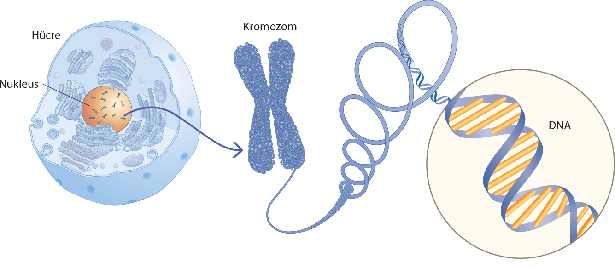

Slide 38
Evrim, Kalıtım ve Çevre
Genetik Süreç
Genotip, genlerin eşsiz konfigürasyonuna işaret ederken, fenotip gözlenen ve ölçülebilir
özellikleri kapsar.

Slide 39
Evrim, Kalıtım ve Çevre
Genetik Süreç
Genotip
Bir bireyin genetik haritası; gerçek genetik
materyal.
Fenotip
Bireyin genotipinin gözlenen ve ölçülebilir
özelliklerinin ifade edilme şekli .

Slide 40
Evrim, Kalıtım ve Çevre
Kalıtım-Çevre Etkileşimi
Davranış genetiği, davranışların kalıtsal temelinin doğası ve derecesi ile ilgili bir alandır.
Davranış genetikçileri tarafından kullanılan yöntemler ikiz çalışmaları ve evlat edinme çalışmalarıdır.

Slide 41
Evrim, Kalıtım ve Çevre
Kalıtım-Çevre Etkileşimi
İkiz Çalışması
Tek yumurta ikizlerinin davranışsal benzerliğini çift yumurta ikizlerinin davranışsal benzerliği ile karşılaştıran çalışma .

Slide 42
Evrim, Kalıtım ve Çevre
Kalıtım-Çevre Etkileşimi
Scarr’ın kalıtım-çevre ilişkileri görüşü, kalıtımın, çocukların yaşadıkları çevrelerin tipini yönlendirdiği şeklindedir.

Slide 43
Evrim, Kalıtım ve Çevre
Kalıtım-Çevre Etkileşimi
O, üç genotip-çevre ilişkisi tanımlamıştır:
pasif,
uyarıcı,
aktif.

Slide 44
Evrim, Kalıtım ve Çevre
Kalıtım-Çevre Etkileşimi
Çocukların gelişimi sırasında, bu üç genotip-çevre ilişkisinin görece öneminin değiştiğini
savunur.

Slide 46
Evrim, Kalıtım ve Çevre
Kalıtım-Çevre Etkileşimi
Paylaşılan çevresel yaşantılar, ebeveynlerinin kişilikleri ve entelektüel yönelimleri, ailenin sosyoekonomik durumu ve yaşadıkları mahalle gibi açılardan kardeşlerin ortak yaşantılarıdır.

Slide 47
Evrim, Kalıtım ve Çevre
Kalıtım-Çevre Etkileşimi
Birçok davranış genetikçisi, kardeşlerin gelişimindeki farklılıkların, paylaşılmış çevresel
yaşantılardan çok paylaşılmayan çevresel yaşantılara (ve kalıtıma) bağlı olduğunu savunur.

Slide 48
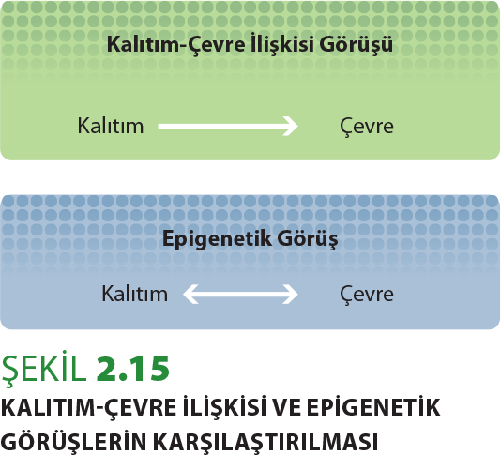

Slide 49
Evrim, Kalıtım ve Çevre
Kalıtım-Çevre Etkileşimi
Epigenetik görüş, gelişmenin kalıtım ve çevre arasında sürmekte olan iki yönlü bir değişimin sonucu olduğunu vurgular.

Slide 50
Evrim, Kalıtım ve Çevre
Kalıtım-Çevre Etkileşimi
Gen X Çevre (G X Ç) Etkileşimi
DNA’ da spesifik düzenli bir varyasyonun ve çevrenin spesifik düzenli bir yönünün etkileşimi.

